Slide 1
“Desarrollo de un prototipo hidropónico para la producción de hortalizas de hoja sometidas a diferentes soluciones nutritivas”.
AUTORES: LOOR SANTIAGO - POLO JOSÉ
26 – 08 - 21

Slide 2
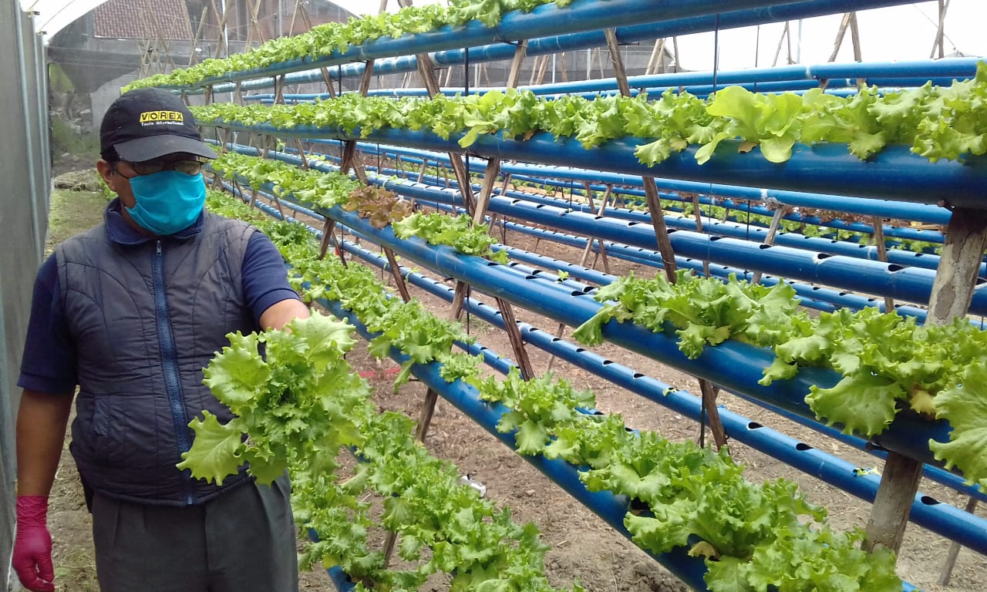
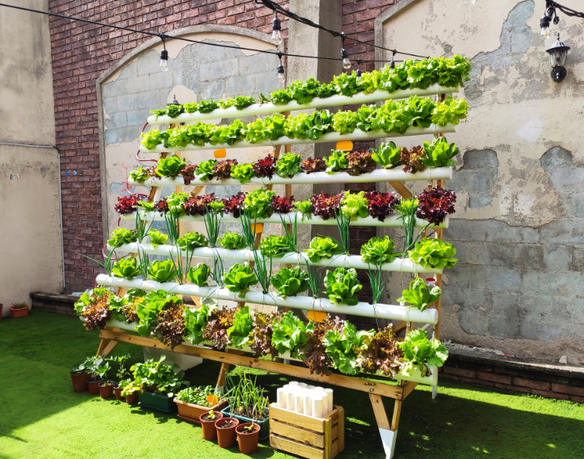
INTRODUCCIÓN
La hidroponía es una alternativa de producción con altos rendimientos que se la puede hacer durante todo el año ocupando espacios reducidos para generar rentabilidad al productor agrícola.
Hay registros de información desde finales del siglo veinte, cerca de los años noventa, donde el Ecuador inició el desarrollo de cultivos hidropónicos, adoptando ciertas técnicas de otros países del continente europeo con más experiencia (Holanda), los primeros experimentos se enfocaron en la implementación de cascajo, arena, cáscara de coco, arroz, entre otras fuentes seleccionadas como sustratos.

Slide 3
Las principales razones por las que los cultivos hidropónicos hoy en día son alternativas importantes para la producción de lechuga especialmente son su alta calidad nutricional, el bajo costo de producción y alto nivel sanitario (Guanochanga y Betancourt, 2001).
La producción en espacios reducidos de suelos cultivables, la menor necesidad de agua saneada para el riego y el aumento de las exigencias del mercado en cantidad, calidad y sanidad de hortalizas, especialmente para el consumo en fresco.
En la provincia de Santo Domingo de los Tsáchilas, estas alternativas de producción de hortalizas no han tenido un desarrollo debido a la escasa información de estos sistemas de producción, siendo esta es la razón que nos impulsó a realizar esta investigación para generar información local y orientarla a la masificación para su producción, promoviendo el consumo de este tipo de alimentos y generar un aumento en la seguridad y soberanía alimentaria en nuestra provincia.

Slide 4
OBJETIVOS

Slide 5
Objetivo General
Desarrollar un prototipo hidropónico para la producción de hortalizas sometidas a diferentes soluciones nutritivas.
Objetivos Específicos
• Evaluar la viabilidad de la producción de hortalizas hidropónicas en el prototipo propuesto
• Determinar la solución nutritiva con mejores resultados.
• Determinar el rendimiento de las hortalizas producidas por unidad de superficie.
•Analizar la relación costo-beneficio de la producción en base al prototipo propuesto.

Slide 6
INVESTIGACIONES REALIZADAS

Slide 7
EL autor (Mendoza Rodriguez, 2015), realizó un trabajo en lechuga hidropónica en la cual utilizado la solución A Y B de la FAO, dentro de sus tratamiento obteniendo los siguientes resultados.
Variable | Valor
Numero de Hojas | 43
Rendimiento (kg/m2) | 0,438
Altura en cm | 22

Slide 8
METODOLOGÍA

Slide 9
Ubicación del área de investigación
Ubicación política
La investigación se realizó en el Rancho “Gloria Amanda” ubicado en la comuna El Polanco, parroquia el Esfuerzo, perteneciente a la provincia Santo Domingo de los Tsachilas, cantón Santo Domingo.
Ubicación geográfica
El Rancho “Gloria Amanda” está ubicado en las coordenadas geográficas:
· Latitud: 0° 28’ 48”W Longitud: 79° 12’ 39” S
· Altura: 627 msnm

Slide 10
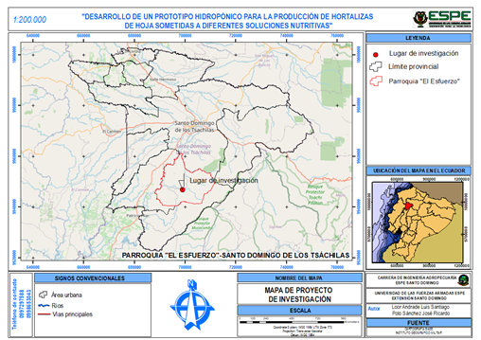
Ubicación del área de investigación
Ubicación ecológica
La zona donde se realizó la investigación cuenta con las siguientes características ecológicas:
Temperatura media anual: 23 °C
Humedad relativa: 97%
Zona de vida: Bosque húmedo subtropical
Altitud: 627 msnm

Slide 11
Materiales
De campo
Plántulas de lechuga variedad “Salad bowl”
· Plántulas de acelga variedad “Fordhook giant”
· Plántulas de espinaca variedad “Viroflay”
· Tubos PVC y acoples varios
· Válvula check
· Sisteme Xpress
· Bombas 1/2 hp
· Timer
· Electro válvula
· Tanques plásticos de 60 L
· Baldes plásticos
· Papel periódico
De Oficina
· Hojas A4
· Computadora y acsesorios
· USB
· Libreta de campo

Slide 12
Materiales
Insumos
• Tachigaren (250 cc)
• Propamocarb (250 cc)
• Rootex (1 Kg)
• Nitrato calcio (25 Kg)
• Nitrato de potasio (25 Kg)
• Nitrato de magnesio (Kg)
• Poliquel multi (250 cc)
• MKP 1 (Kg)
• Fosfato monoamonico (25 Kg)
• Kasumin (500 cc)
• Trampa para mosca doméstica (Feromona)
Equipos
• Balanza
• Termómetro
• Flexómetro
• Atomizador
• Bomba de agua 1 HP

Slide 13
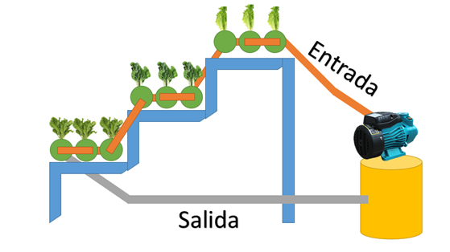
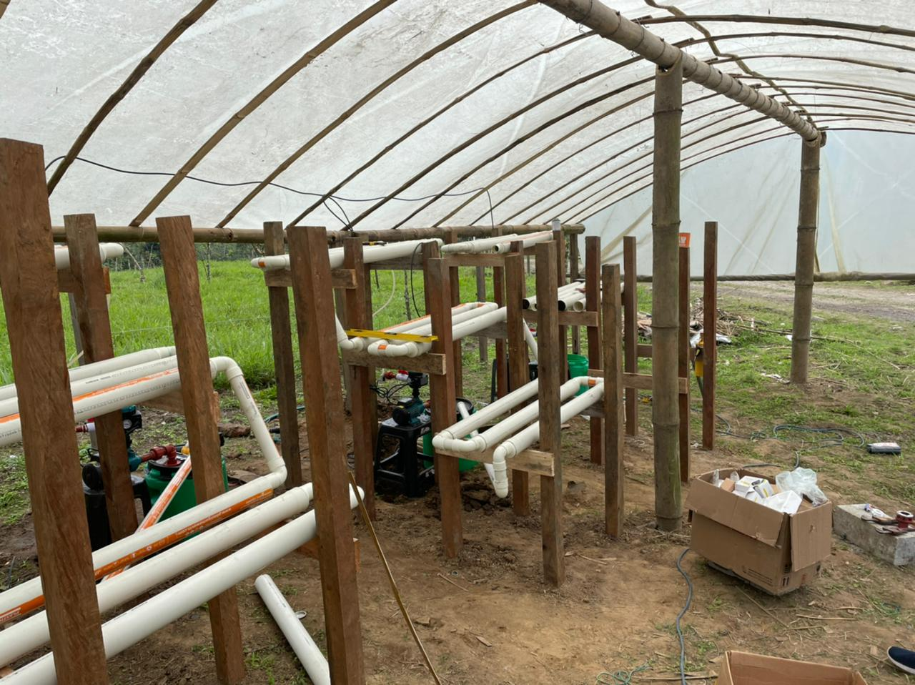
Prototipo

Slide 14
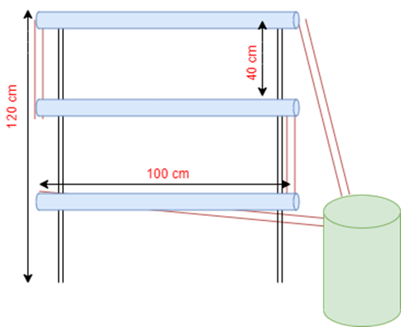
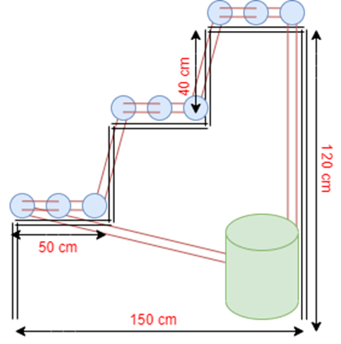
Dimensiones

Slide 15
Diseño Experimental

Slide 16
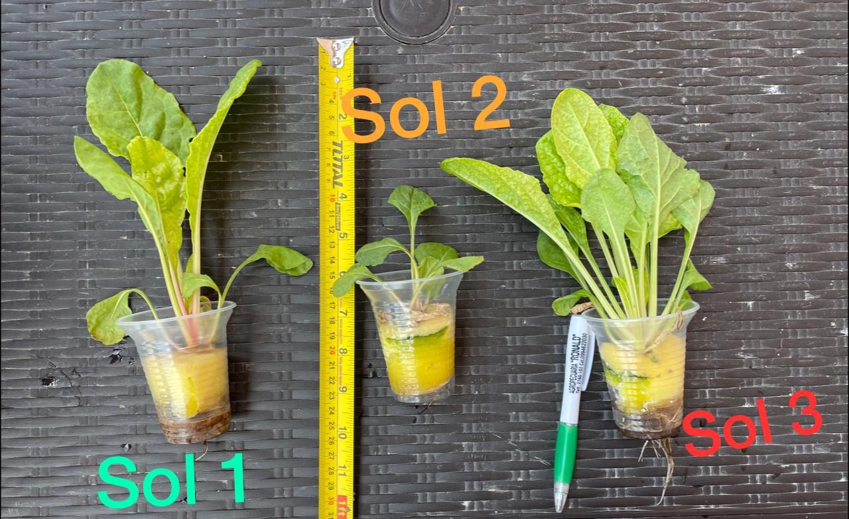
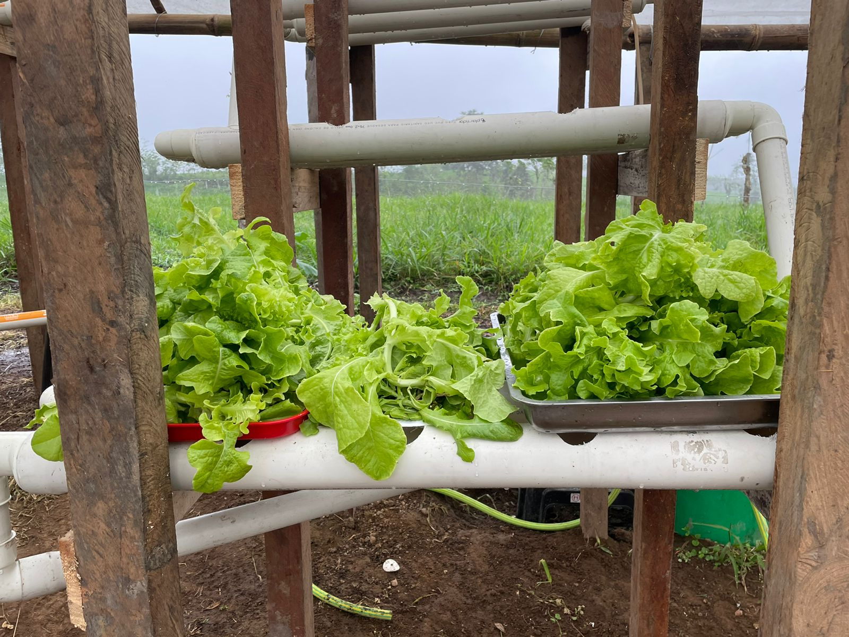
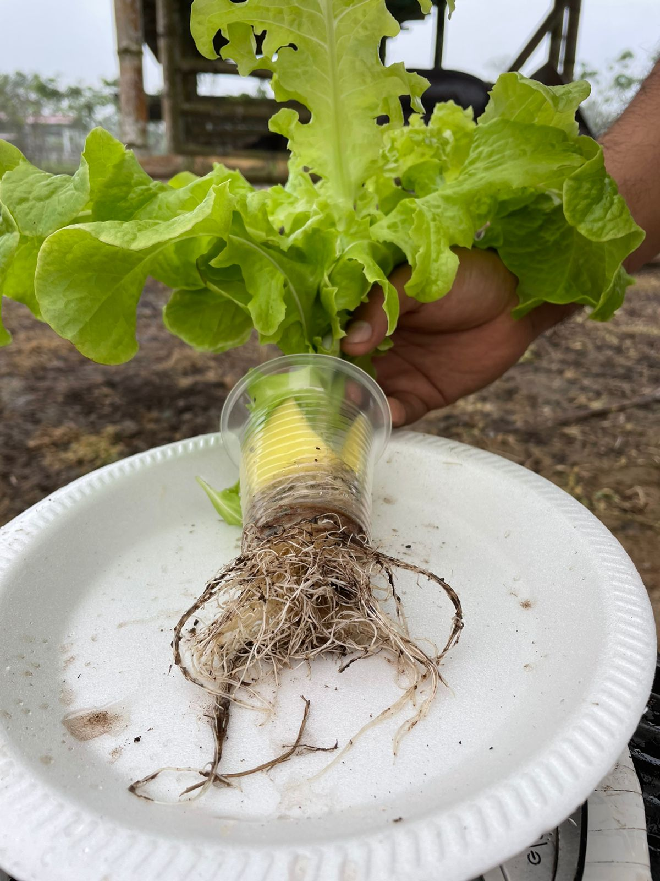
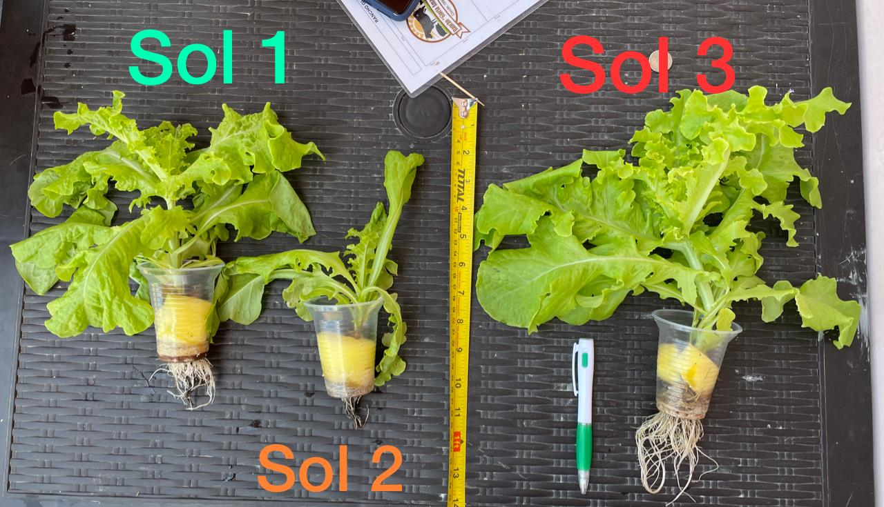
RESULTADOS

Slide 17
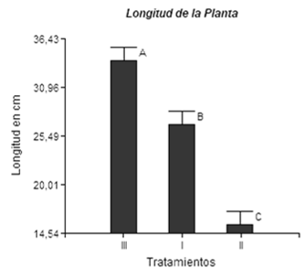
Longitud de la Planta
la variable longitud de la planta en los tres tratamientos, obtuvo mediante el análisis de varianza y test de tukey al 5% diferencias significativas para los tres tratamientos con un p- valor de 0,0001, siendo el tratamiento tres el que demostró un mejor desarrollo con una media de 33,93 cm

Slide 18
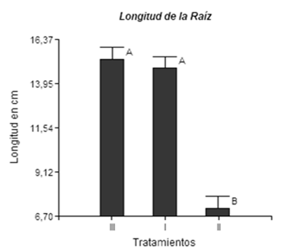
Longitud de la Raíz
Mediante el análisis de varianza las medias para la variable longitud de raíz en cada tratamiento, demuestran que entre el tratamiento uno y tres no existe diferencia significativa además de que se obtuvo un p- valor de 0,0001, las medias de longitud del tratamiento uno y tres son 14,79 y 15,29 respectivamente

Slide 19
Número de Hojas
Entre las medias para la variable número de hojas para cada uno de los tratamientos, demuestran que entre el tratamiento uno y tres no existe diferencia significativa para esta variable, las medias de cada tratamiento fueron de 15,14 para el tratamiento 1 y 15,5 para el tratamiento tres.

Slide 20
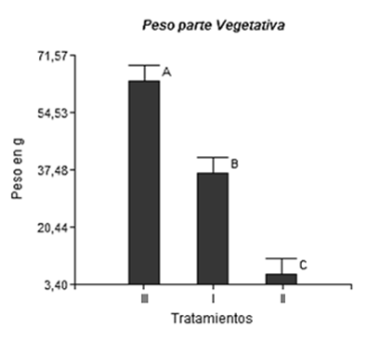
Peso Parte vegetativa
peso de la parte vegetativa en los tres tratamientos , es la variable más importante para el posterior análisis económico, de igual manera mediante el análisis de varianza se obtuvieron diferencias significativas para los tres tratamientos, siendo el tratamiento tres el que demostró un mejor desarrollo con una media de 63,79 g.
.

Slide 21
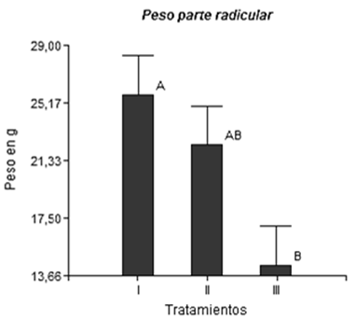
Peso parte radicular
la variable longitud de la planta en los tres tratamientos, obtuvo mediante el análisis de varianza y test de tukey al 5% diferencias significativas para los tres tratamientos con un p- valor de 0,0001, siendo el tratamiento tres el que demostró un mejor desarrollo con una media de 33,93 cm

Slide 22
Analisis Economico
3 lechugas cubren los costos en el tratamiento 3

Slide 23
Longitud de la Planta
A continuación se muestran las medias para la variable longitud de la planta en los tres tratamientos, para el cultivo de acelga obteniendo mediante el análisis de varianza diferencias significativas para los tres tratamientos siendo el tratamiento tres el que demostró un mejor desarrollo con una media de 23,89 cm

Slide 24
Longitud de la Raíz
las medias para la variable longitud de raíz en cada tratamiento, demuestran que existe diferencia significativa entre los tres tratamientos , siendo la media de longitud del tratamiento tres de
14,57 cm la mayor

Slide 25
Número de Hojas
Entre las medias para la variable número de hojas para cada uno de los tratamientos, demuestran que entre el tratamiento uno y tres no existe diferencia significativa para esta variable, las medias de cada tratamiento fueron de 15,14 para el tratamiento 1 y 15,5 para el tratamiento tres.

Slide 26
Peso Parte vegetativa
la variable peso de la parte vegetativa es de suma importancia para el posterior análisis económico, de la misma manera mediante el análisis de varianza se obtuvieron diferencias significativas para los tres tratamientos, siendo el tratamiento tres el que demostró un mejor desarrollo con una media de 20,36 g..
.

Slide 27
Peso parte radicular
las medias para la variable peso radicular en cada tratamiento, demuestran que entre los tratamientos no existe diferencia significativa , siendo numéricamente el tratamiento 3 el que obtuvo mayor desarrollo radicular teniendo 21 g de peso.

Slide 28
Analisis Economico
La media de producción por m2 entre los tratamientos evaluados fue de 0,35 kg/m2 , el cual supera al obtenido por Richard Ube el cual obtuvo un rendimiento de 0,26 kg/m2, demostrando una mayor eficacia de los tratamientos evaluados hasta este punto de desarrollo del cultivo.

Slide 29
Analisis Economico

Slide 30
CONCLUSIONES

Slide 31
• En las variables desarrollo vegetativo y número de hojas, el mejor tratamiento fue tratamiento 3, seguido por el tratamiento uno, tanto en lechuga como en acelga, datos reflejados en el costo/ beneficio, diferenciándose estos dos tratamientos en el costo de producción debido a que el tratamiento tres como fue mencionado se adaptó par aun uso reducido de fertilizantes.
• En sistemas hidropónico el desarrollo vegetativo es de suma importancia es por ello que se consideró esta variable, teniendo en el cultivo de lechuga un mayor desarrollo longitudinal en el tratamiento uno y tres, y mejor desarrollo en masa en el tratamiento uno, por otro lado en el cultivo de acelga el tratamiento tres fue el que presentó un mejor desarrollo en ambos aspectos.

Slide 32
• El promedio más alto para producción por m2 en el cultivo de lechuga con una media de 1,85 kg/m2 lo obtuvo el tratamiento tres, mismo que también obtuvo la media más alta en acelga con 0,59 kg/m2.
· El tratamiento tres lechuga es el que presenta una mejor viabilidad económica, con el cultivo de se obtuvo una proyección de ingresos netos anuales de $13,31 por metro cuadrado de cultivo, por otro lado el cultivo de acelga obtuvo una proyección de ingresos de $17,19 por metro cuadrado.

Slide 33
RECOMENDACIONES

Slide 34
Para futuras investigaciones se recomienda la incorporación de micro elementos en la solución nutritiva, para mejorar la nutrición y alcanzar mejores rendimientos a los obtenidos en esta investigación.
Se recomienda realizar análisis de laboratorio del agua para llevar un mejor control en optimización de las fuentes a emplear y evitar posibles antagonismos entre las mismas y/o alteraciones de las soluciones debido a factores como pH, CE, entre otros.

